Slide 1
Yinelemeli (Iterative) Algoritmalar
Analiz

Slide 2
Özyineli Algoritmalar(Recursive Algorithms)
Analiz

Slide 3





Örnek:
Çalışma zamanı analizini yapınız?

Slide 4




Induction, unfolding, recursion trees
=2(2T(n-2)+1)+1
=4T(n-2)+2+1
=8T(n-3)+4+2+1
=16T(n-4)+8+4+2+1
=……..
HANOI KULELERİ

Slide 5


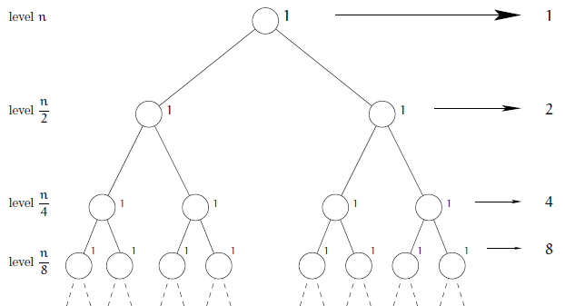




Slide 6
Hızlı Sıralama
Worst Case

Slide 7









Slide 8





Slide 9


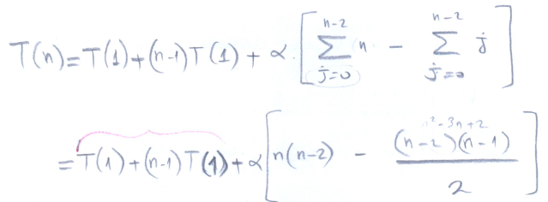
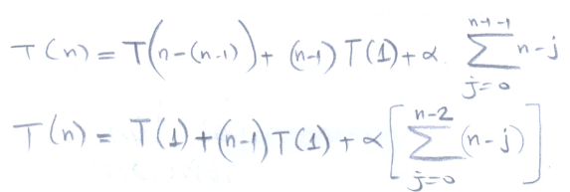



Slide 10
HızlıSıralama
Best Case

Slide 11











Slide 12





Slide 13


Slide 14






